Slide 1

精准对接 · 平稳过渡 科学规划 · 赋能增效
——就初高中历史衔接给高一新生的粗浅建议
临猗中学 程洁波

Slide 2
观念篇：
提高认识，端正态度
1
初高中历史衔接的建议
方法篇：
提炼技巧，优化方法
2
功效篇：
提升素养，服务人生
3

Slide 3
观念篇： 提高认识，端正态度
01

Slide 4
高中学习的挑战
提高认识
端正态度
观念篇
初高中历史
的差异
高中历史难在哪

Slide 5
高中学习的挑战
（一）
1、学习时间增长、科目增多、作业增加。（试题偏重于能力测试，训练量大）
2、课时少容量大、密度较大、节奏加快。 （高一内容在高考占比40%左右）
3、教师掌控较少、自主性强、思维要活。
谁先进入状态，谁就将抢得高中学业成功先机！

Slide 6
初高中历史的差异
（二）
1、课程目标不同
（三维目标到核心素养）
2、课程内容、教材体例不同
（通史体例到通史+模块+专题）
（呈现方式“点-线”结合到“点-线-面”相结合）

Slide 7
1、课程目标不同
高中2017版课程标准（2020修订）
——五个核心素养
唯物史观
时空观念
史料实证
历史解释
家国情怀
初中2011版课程标准——三维理念
知识与能力
过程与方法
情感.态度.价值观
历史学科核心素养是学生在学习历史过程中逐步形成的具有历史学科特征的必备品格和关键能力，是历史知识、能力和方法、情感态度和价值观等方面的综合表现。

Slide 8
2、课程内容、课程体系不同
高中：
通史+模块+专题
历史选择性必修
《国家制度与社会治理》
《经济与社会生活》
《文化交流与传播》
历史选修
《史学入门》
《史料研读》
安排在高二、高三，文科学生根据个人兴趣和升学需求选择修习。
初中：
通史体例
中国古代、近代、现代史
世界古代、近代、现代史
高中：
通史+模块+专题
历史必修（通史体例）
《中外历史纲要》
安排在高一，全体高中学生必须修习

Slide 9
高一《中外历史纲要》编写体例
《中外历史纲要》上、下册按通史加专题体例编纂，根据中国历史和世界历史的发展历程，根据时序的发展和空间的联系设立单元内容，即“点-线-面”相结合。“点”是具体生动的重大史事，“线”是历史发展的基本线索，“面”是关照相对较长时段的历史，以单元形式进行论述和概括。

Slide 10
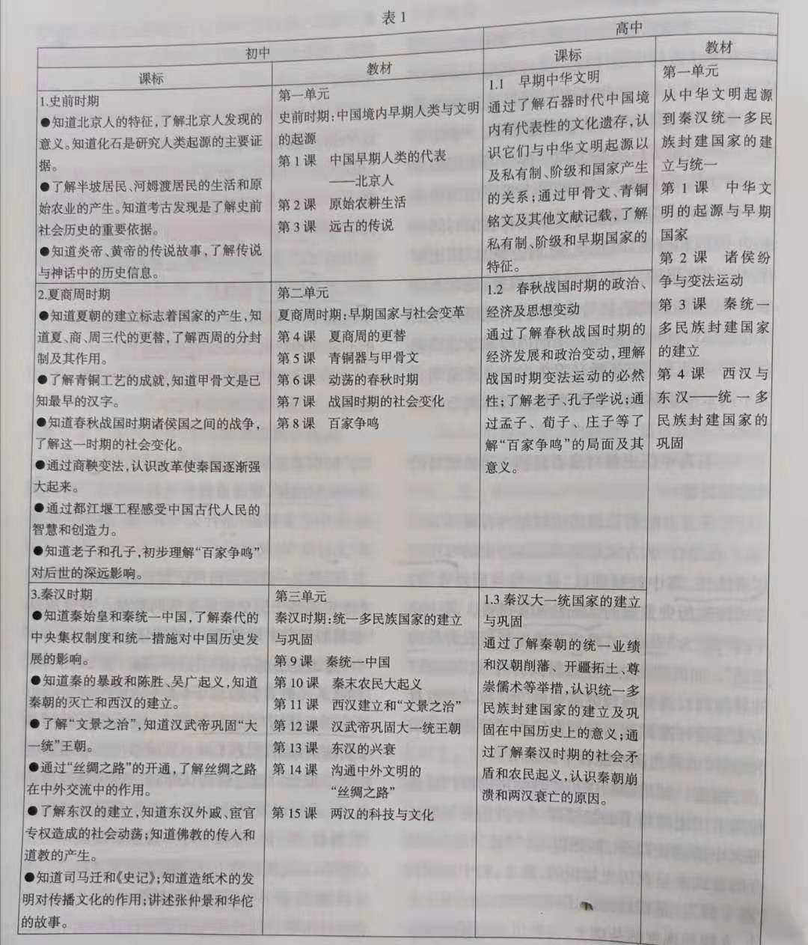
表一可以看出：初中与高中教材编写的明显区别：
初中详细具体，高中从简摘要，更注重概括性与分析性。换句话说，初中主要解决“是什么”的问题，高中主要解决“为什么”的问题。

Slide 11
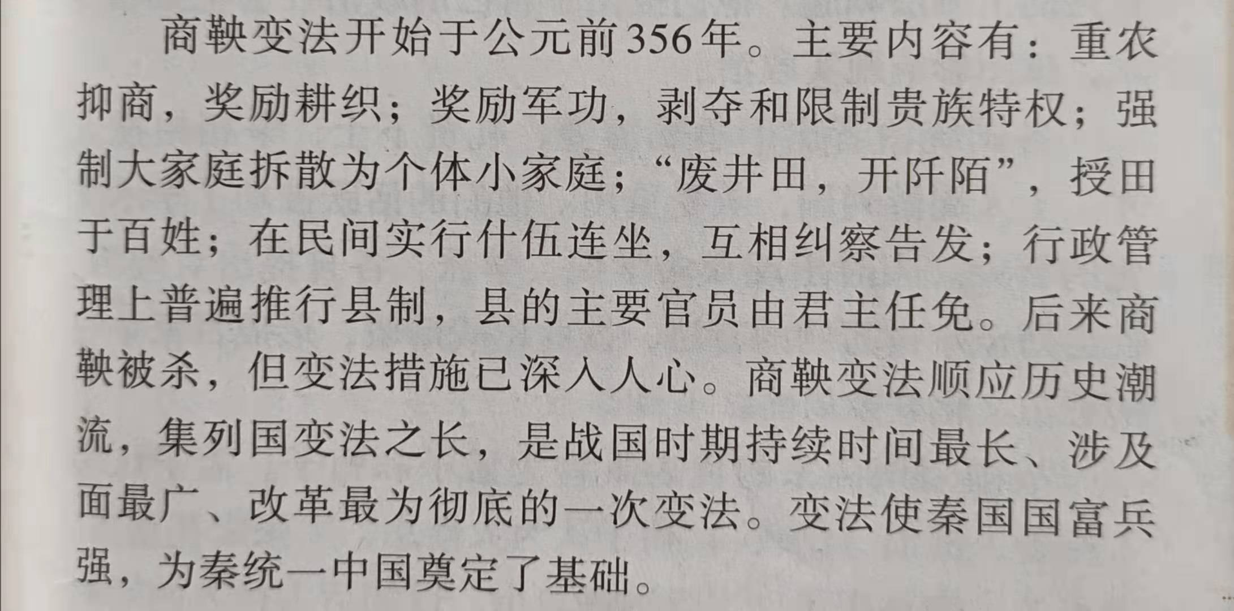

Slide 12
高中历史的难在哪
（三）
“老师不在书上划答案，知识点不明确，自己不知道在学习的时候该背什么。”
“在课堂上，我记笔记就像录音机一样，老师讲的所有细节我几乎都能记录下来。但是，一旦接触到需要动脑思考的问题时，却连基本的思路都没有。”
“对于老师的课堂提问，如果是教材中有明确答案的内容，还行。但对一些要求归纳、分析的问题，却不知道怎么回答。”
……

Slide 13
高中历史学习要求： 碎片化——体系化，思维的系统性——学通 浅表化——深层化，思维的深刻性——学透 死记硬背——迁移应用，思维的灵活性——学活
学生最终需要掌握的学习方式是教授别人，让人听懂学会。

Slide 14
方法篇： 提炼技巧，优化方法
02

Slide 15
提炼技巧，优化方法
1
优化学习环节
方法篇
2
掌握做题技巧

Slide 16
华师一附中的任家瑜同学对历史学习方法的经验分享。 任同学在今年高考中历史单科94分的好成绩。
（一）优化学习环节
任家瑜：我的历史学习心得——关于预习、听讲和总结
①关于课前预习
课本史实的基础梳理：如画时间轴，列表等。
一般历史教辅都会有知识点填空的预热训练
高中历史学习中超前自觉的意识也非常重要

Slide 17
华师一附中的任家瑜同学对历史学习方法的经验分享。 任同学在今年高考中历史单科94分的好成绩。
任家瑜：我的历史学习心得——关于预习、听讲和总结
②关于课堂听讲与笔记
为了获得更高的课堂效率，我们应保持高度的专注，跟随老师的节奏，充分利用这短暂的四十分钟。
我们必须对笔记内容与形式作出取舍。至于是在课本上补充知识细节，还是速写本课微型思维导图，亦或笔记本上只写小标题留足空等课后补全，都是可以参考的课堂笔记形式。

Slide 18
华师一附中的任家瑜同学对历史学习方法的经验分享。 任同学在今年高考中历史单科94分的好成绩。
任家瑜：我的历史学习心得——关于预习、听讲和总结
③关于课后总结
课后是我们消化新知、提升能力的重要时段，而且收作业前那短暂的数个小时也往往是我们效率最高的时候，所以趁着知识的热度迅速补齐笔记、落实记忆吧，这样才能最大程度地对冲艾宾浩斯曲线对我们的伤害。
在适量练习中增进运用知识的熟练程度和分析问题的关键能力。刷好题、刷对题，时刻保持分析出题思路和意图的意识，针对不同题型形成自己的一套解题策略，客观评估自己的优势劣势……

Slide 19
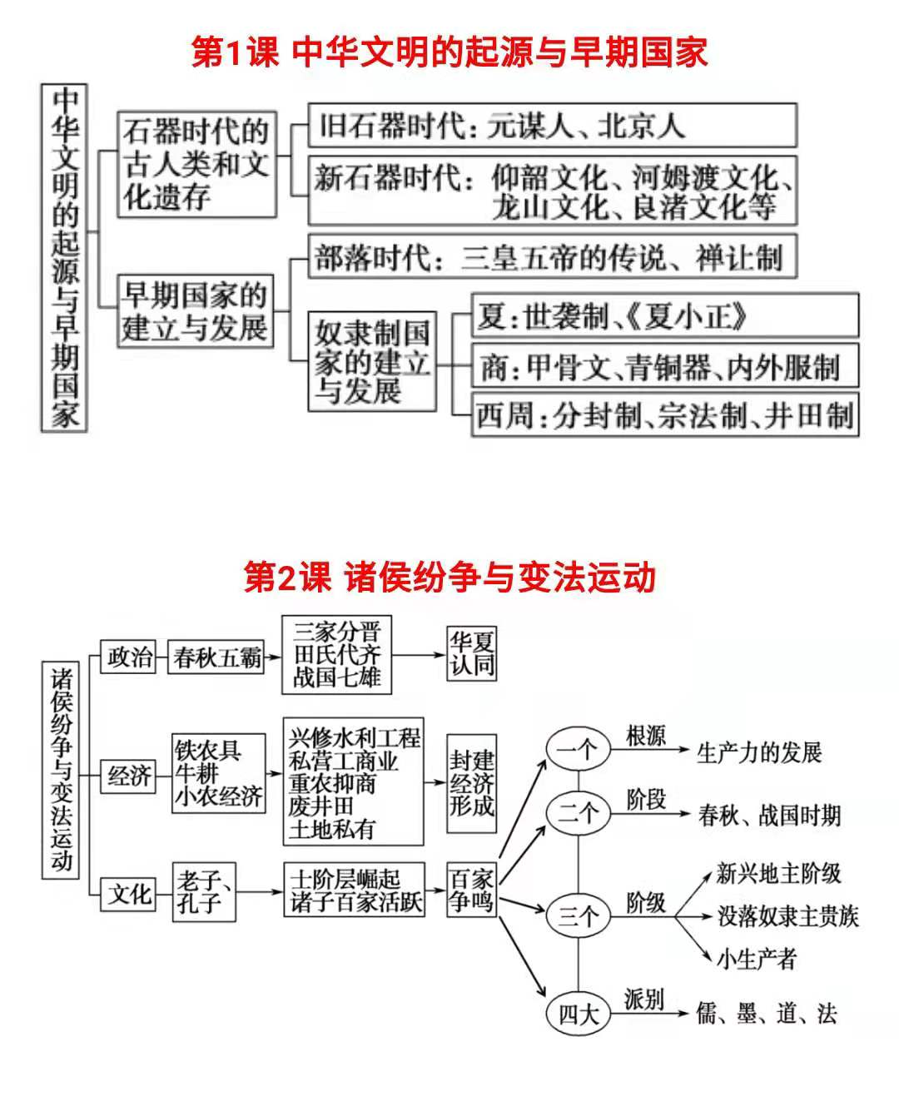

Slide 20
广东省佛山市顺德区第一中学的陈思琦同学在今年高考中取得总分643，历史类全省排名189，历史单科100分满分的好成绩。
（二）掌握做题技巧
陈思琦：历史高考满分是怎样炼成的之解题技巧
1、选择题技巧
（1）要把握主旨。（2）要注意词语的程度。
（3）要厘清概念。（4）注意学科知识迁移。
（5）找准时空定位，符合史实。
（6）注意逻辑正确。

Slide 21
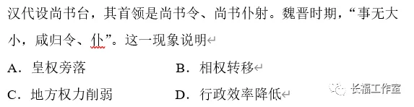

Slide 22
广东省佛山市顺德区第一中学的陈思琦同学在今年高考中取得总分643，历史类全省排名189，历史单科100分满分的好成绩。
陈思琦：历史高考满分是怎样炼成的之解题技巧
2、非选择题技巧
首先要保证思路清晰。
第二需要明确答题角度，看到设问仔细审题，做到字字落实，然后分角度作答。关于要点划分很重要的就是合理概括，不重不漏，话少点多。
另外，平时的学科语言积累和阶段特征的总结也很重要。

Slide 23
1、 记忆的策略。遵循一些记的规则，如记忆与回忆的结合、及时进行复习、在理解的基础上进行记忆、集中记忆与分散记忆相结合、从系统化和结构化的层面上进行记忆等。
特别强调：
2、 张彦华老师总结了错选项挖坑常用的四种方法：时空错位、偷梁换柱、程度失当、以偏概全。排除法常用的招数“对不对、是不是、全不全”。

Slide 24
功效篇： 提升素养，服务人生
03

Slide 25
历史学习不仅是对历史知识的掌握，而且是对历史意识、历史思维的培养与发展，是形成正确的历史观、价值观、人生观的过程。从而更好地认识历史、认识社会、认识人生。
人生忠告：
人生关键时刻做抉择时，起决定作用的一定是积淀的人文素养。

Slide 26
李斯受厕鼠、仓鼠不同际遇的启发，让他明白一个道理，那就是：一个人的发达和他的才干没有必要的联系，一个人的成功与非，无非就是所处的环境和位置不同罢了，所以他一定要谋取好位置，保住好位置！这就是著名的“仓鼠哲学”。
当一个人为了自己的利益，而不惜一切代价的时候，他终究付出惨重的代价。
千古一相 “仓鼠”一生

Slide 27
警世名言：二战时德国牧师马丁.尼莫拉的诗歌
《我没有说话》
纳粹杀共产党时，我没有出声，因为我不是共产党员；
接着他们迫害犹太人，我没有出声，因为我不是犹太人；
然后他们杀工会成员，我没有出声，因为我不是工会成员；
后来他们迫害天主教徒，我没有出声，因为我是新教徒；
最后当他们开始对付我的时候，已经没有人能站出来为我发声了。

Slide 28
“立德树人”要求的“大写的人、真正的人”：
历史教我们
做一个既大脑睿智又心灵丰富的全面发展的人；
做一个既读圣贤书又解黎民难的知行合一的人；
做一个既胸怀祖国又放眼世界的家国认同的人！

Slide 29
学史明理、学史增信、学史崇德、学史力行。
祝福大家在新起点、新征程上，
一路前行勇追梦、
一路凯歌铸辉煌！

Slide 30
谢谢大家
本课件有教学视频：点此打开看

